Slide 1
Generació de decisions davant d'incerteses
Antoni Escobet i Canal
Dra. ÀNGELA Nebot
Dr. François E. cellier

Slide 2
Índex
Introducció i motivació
Detecció i diagnòstic de fallades
  Descripció del banc de proves i del sistema FDD
Modelització  VisualFIR
  Fase d’identificació
  Fase de verificació
Simulació  VisualBlock-FIR
Detecció i diagnòstic de fallades  VisualBlock-FIR
  Sistema de detecció i diagnòstic de fallades (FDDS)
  Detecció de fallades
  Diagnòstic de fallades
  Resultats
  Robustesa
Aportacions i treball futur

Slide 3
Introducció i motivació
Propòsit de la tesi:
FIR
Disseny de sistemes de detecció i diagnòstic de fallades
Raonament inductiu difús
fuzzy inductive reasoning
El FIR és una metodologia de modelització i simulació qualitativa de sistemes basada en l’observació del comportament del sistema
Que és?: una eina per analitzar i estudiar els modes de comportament dels sistemes dinàmics
Sorgeix de: Enfocament del general systems problem solver (GSPS) proposat per Klir l’any 1969

Slide 4
Introducció i motivació
FIR
Aquesta metodologia ha anat evolucionant al llarg del temps amb l'objectiu d'ampliar la classe de problemes que es poden abordar.
Hugo J. Uyttenhove, l’any 1979,estudiant de doctorat d’en George J. Klir, fa la primera implementació de les idees teòriques del GSPS i l’anomena SAPS (system approach problem solver)
François E. Cellier i estudiants seus de la Universitat d’Arizona, l’any 1987, reelaboren i reimplementen la metodologia i l’anomenen SAPS-II.
S’introdueixen tècniques de lògica difusa
Àngela Nebot i Paco Mugica, juntament amb altres estudiants de doctorat, van continuar estudiant la metodologia, amb l’objectiu d’aplicar-la a sistemes de complexitat real biomèdics i d’enginyeria
Detecció de fallades i l'anàlisi de la reconstrucció per treballar grans sistemes
Predicció de sèries temporals i modificació de les mesures de proximitat i similitud.

Slide 5
Introducció i motivació
Aquestes tesis van servir per crear i millorar el FIR i van demostrar que era una eina molt potent per actuar sobre sistemes de diferents àmbits.
Aspectes a millorar:
Analitza si els algorismes de cerca subòptims o els mètodes de simplificació prèvia d’un sistema a gran escala són els més adequats per obtenir models qualitatius FIR.
Sistemes difusos evolutius per l'aprenentatge automàtic de particions difuses per millorar la tècnica de modelatge i simulació de FIR.
Agents genètics per donar els paràmetres de discretització de la metodologia FIR.
Desenvolupar una nova metodologia per crear sistemes de detecció i diagnòstic de fallades robustos i eficients

Slide 6
Índex
Introducció i motivació del treball
Detecció i diagnòstic de fallades
  Descripció del banc de proves i del sistema FDD
Modelització  VisualFIR
  Fase d’identificació
  Fase de verificació
Simulació  VisualBlock-FIR
Detecció i diagnòstic de fallades  VisualBlock-FIR
  Sistema de detecció i diagnòstic de fallades (FDDS)
  Detecció de fallades
  Diagnòstic de fallades
  Resultats
  Robustesa
Aportacions i treball futur

Slide 7
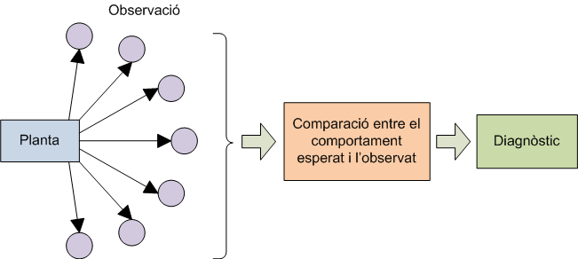
Detecció i diagnòstic de fallades
Funcions:
Detectar la fallada
Aïllar el component avariat
Identificar el grau de deteriorament
Generar alarmes per una situació anòmala
Identificar el component defectuós
Etapes:
Diagnosticar l’origen
Observació del sistema
Detecció
Diagnòstic
Instrumentació disponible
Diferents -> fallada
Desviacions entre els comportaments
(símptomes)

Slide 8
Detecció i diagnòstic de fallades
Classificació de les tècniques de diagnòstic:
FIR-FDDS
És un mètode híbrid entre els mètodes:
Basades en models qualitatius
Basats en les dades de procés
És un mètode de diagnòstic basat en models qualitatius
Representa la informació en forma de regles
Es pot incorporar informació de l’expert en forma de regles
Es fonamenta en la metodologia FIR
FIR es centra en l’observació del comportament del sistema per identificar les relacions causals i temporals entre les variables del sistema a partir de les dades mesurades.

Slide 9
Detecció i diagnòstic de fallades
Metodologia FIR-FDDS punts forts:
Són fàcils de desenvolupar
Raonament es força transparent
Capacitat de donar explicacions de les conclusions
Combina el coneixement del expert amb l'aprés a partir de les dades mesurades
Incertesa i el comportament no lineal dels sistemes
Models teòrics de comportament poc desenvolupats
Adequats per dades d'entrenament abundants i fàcils de recopilar
No requereixen una comprensió de la física del sistema

Slide 10
Detecció i diagnòstic de fallades
Metodologia FIR-FDDS punts febles:
No es poden utilitzar per extrapolar més enllà de l'abast de les dades d'entrenament
Es necessiten dades d’entrenament del funcionament correcte i del defectuós
Els models són específics del sistema per al qual s'han format i poques vegades es poden utilitzar en altres sistemes
Les descripcions basades en regles són sovint menys concises que les descripcions quantitatives

Slide 11
Etapes de disseny del FDDS:
  Modelitzar les sortides del sistema amb el seu funcionament normal (sense fallades) amb el VisualFIR
  Crear la llibreria de fallades buscant els models de totes les sortides per a cadascuna de les fallades amb el VisualFIR
  Construir el FDDS i validar-lo amb el VisualBlock-FIR
Detecció i diagnòstic de fallades

Slide 12
Detecció i diagnòstic de fallades
Aportacions de la tesi  Banc de proves
Pila de combustible
Model no lineal proposat per Pukrushpan per representar el comportament d’una pila de combustible de membrana d’intercanvi de protons (PEM).

Slide 13
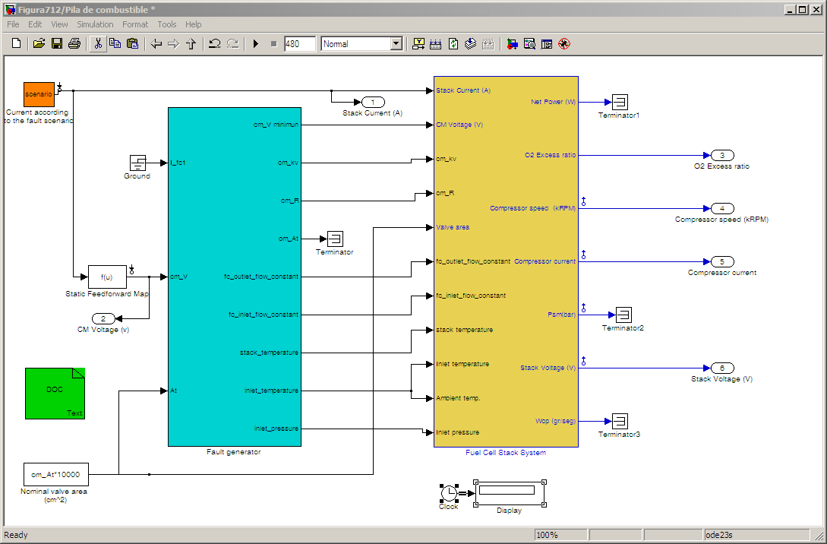
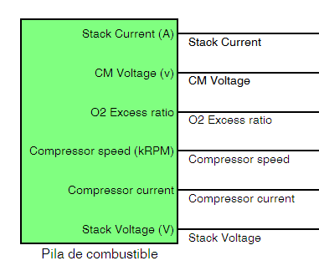
Detecció i diagnòstic de fallades
Entrades
Sortides

Slide 14
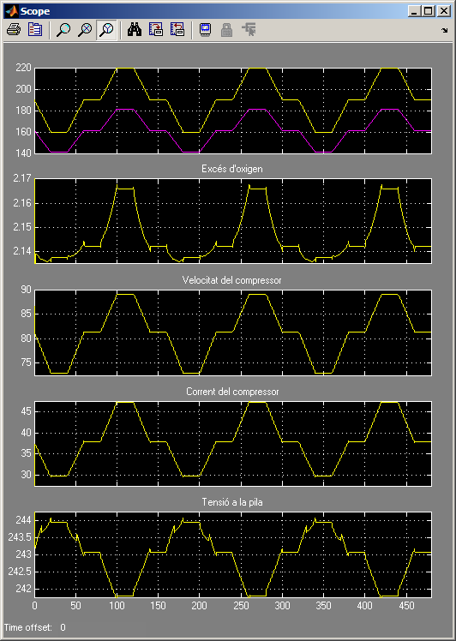
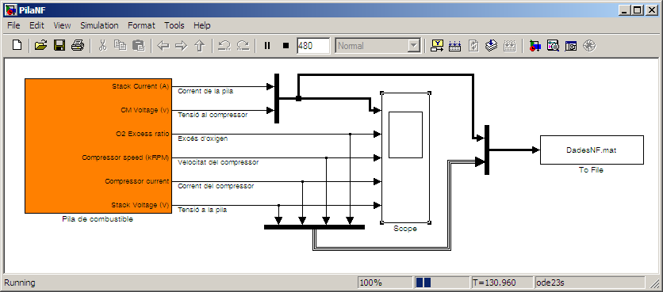
Observació del sistema sense fallades
Model complert de la pila
Detecció i diagnòstic de fallades

Slide 15
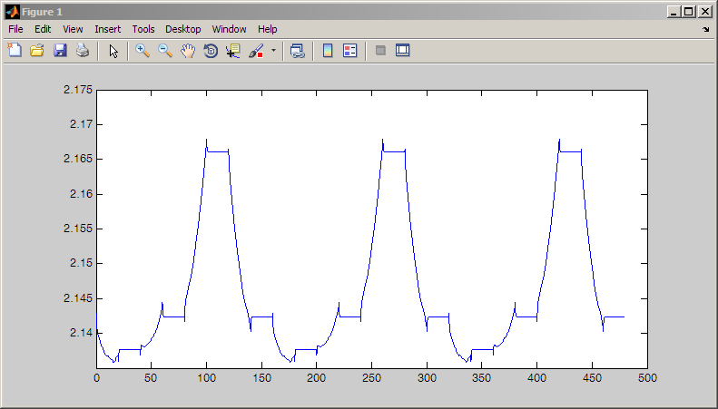
Model de la variable de sortida λ_{O2}
Aprenentatge
Test
Detecció i diagnòstic de fallades

Slide 16
Índex
Introducció i motivació del treball
Detecció i diagnòstic de fallades
  Descripció del banc de proves i del sistema FDD
Modelització  VisualFIR
  Fase d’identificació
  Fase de verificació
Simulació  VisualBlock-FIR
Detecció i diagnòstic de fallades  VisualBlock-FIR
  Sistema de detecció i diagnòstic de fallades (FDDS)
  Detecció de fallades
  Diagnòstic de fallades
  Resultats
  Robustesa
Aportacions i treball futur

Slide 17
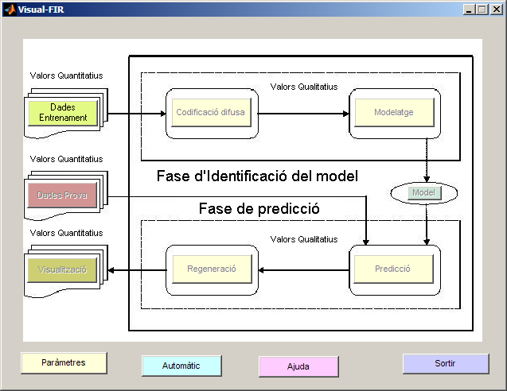
Modelització
VisualFIR

Slide 18
VisualFIR: Fase d’identificació del model
Configuració dels paràmetres
Càrrega de les dades d’entrenament
Codificació de les variables
Identificació de la màscara òptima i obtenció de la base de regles patró
Modelització

Slide 19
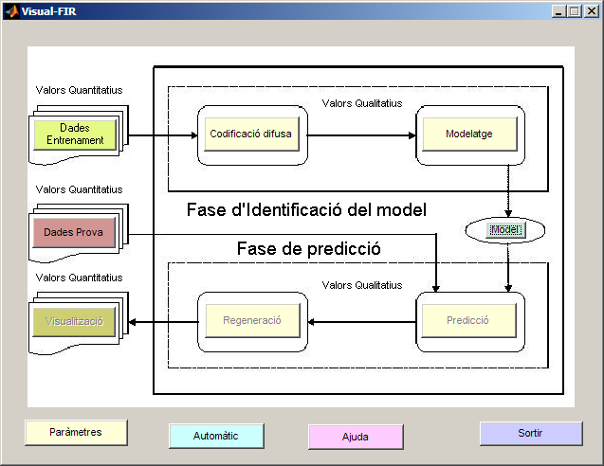
VisualFIR: Configuració dels paràmetres
Modelització

Slide 20
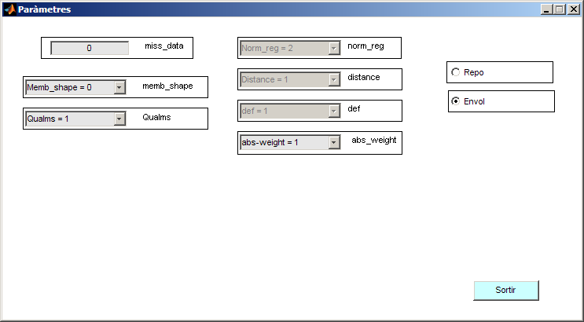
VisualFIR: Configuració dels paràmetres
Funcions de pertinença:
  Gaussiana
  Triangular
Mesura de confiança:
  Proximitat
  Similitud
Equacions del pes absolut
Mesura de la distància de predicció
Paràmetre de dades absents
Algoritmes de cerca de la màscara optima
etc…
Generar l’envolupant a la fase de predicció
Modelització

Slide 21
VisualFIR: Càrrega de les dades d’entrenament
Modelització

Slide 22
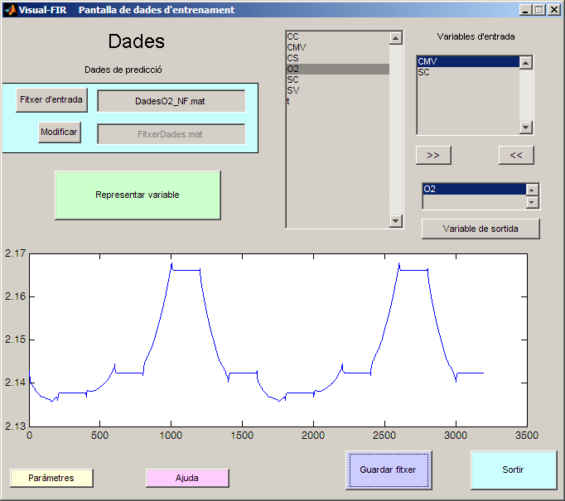
VisualFIR: Càrrega de les dades d’entrenament
Modelització

Slide 23
VisualFIR: Codificar les variables
Modelització

Slide 24
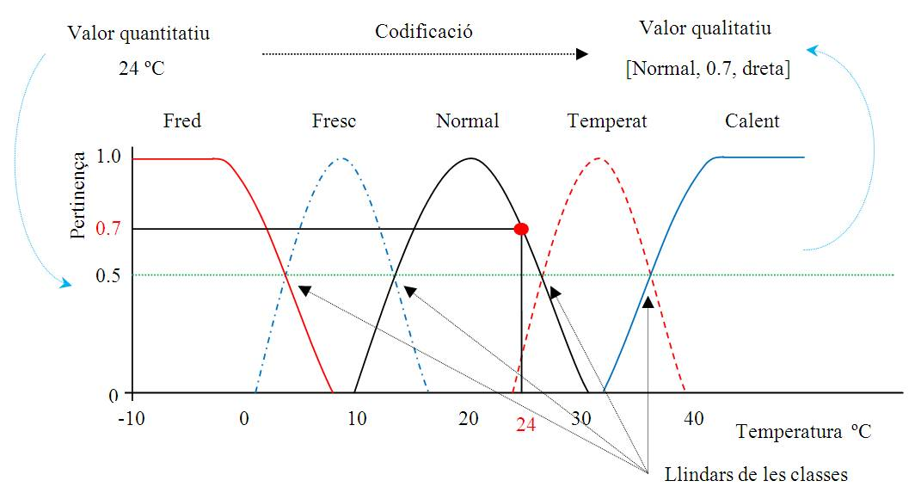
Procés de codificació de les variables
Codificació difusa: Converteix els valors quantitatius del sistema en els valors qualitatius equivalents
Valor qualitatiu  Triplet qualitatiu:
  Valor de la classe
  Valor de pertinença difusa
  Valor de costat
Codificació
(3, 0.7, 1)
Modelització

Slide 25
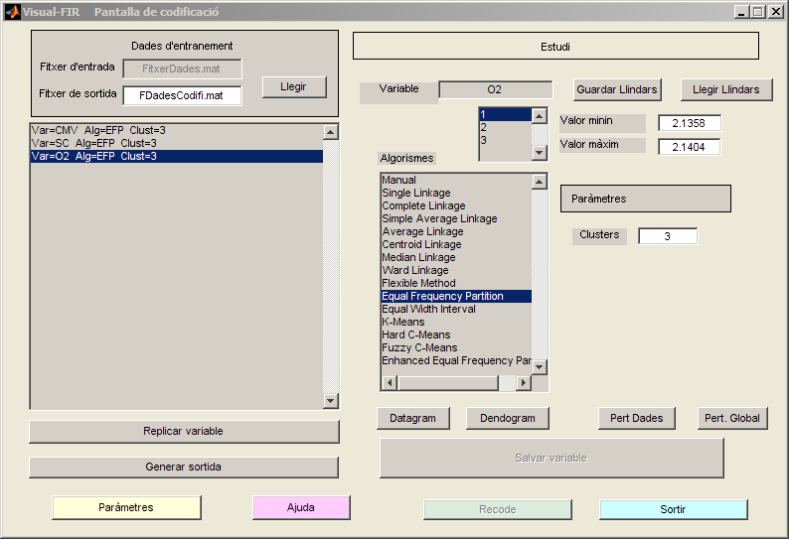
VisualFIR: Codificar les variables
Modelització

Slide 26
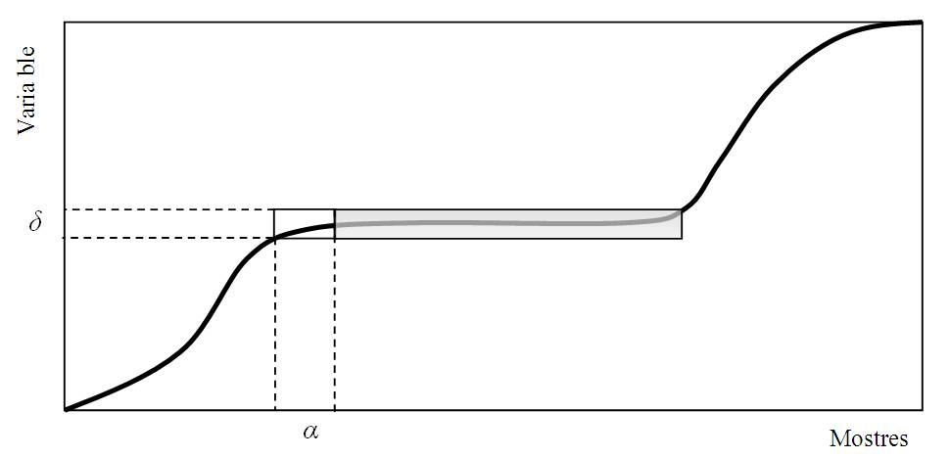
VisualFIR:
Mètode clàssic EFP
Nous mètode EEFP
El mètode de classificació EFP (Partició per igual freqüència)
El mètode EEFP (enhanced equal frequency partition) elimina les observacions múltiples d’un mateix patró.
Problema: Moltes repeticions d’un valor
Serveix per millorar la classificació
ESCOBET, A., HUBER, R.M., NEBOT, À. and CELLIER, F.E.; Enhanced Equal Frequency Partition Method for the Identification of a Water Demand System. Proc. Al, Simulation and Planning in High Autonomy Systems, Tucson, Arizona, 2000, p. 209-215.

Slide 27
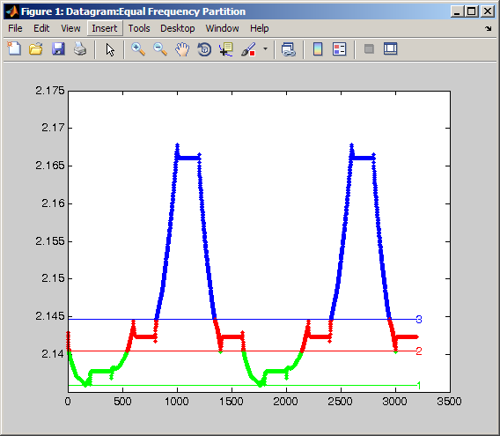
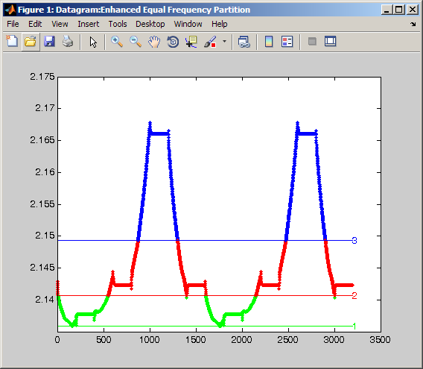
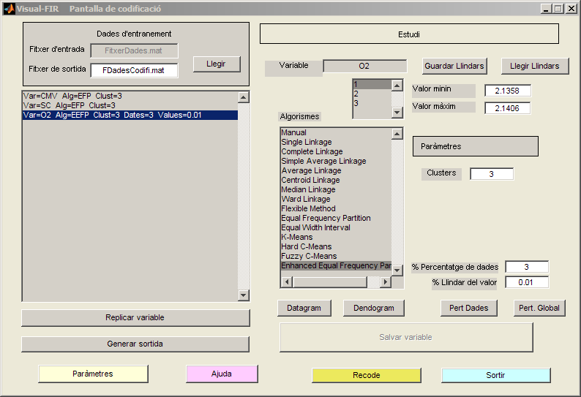
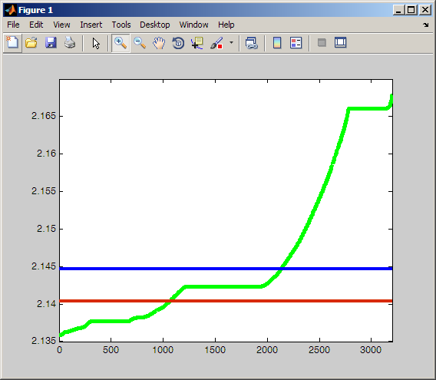
VisualFIR: Codificar les variables
Mètode EFP
Mètode EEFP
Percentatge de dades repetides: 3%
Percentatge de dades iguals: 0.01%
Modelització

Slide 28
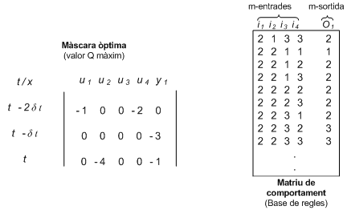
VisualFIR: Modelatge
Modelització

Slide 29
Modelatge: Procés de modelització
  Busca a les matrius de la codificació difusa les relacions causals i temporals més deterministes
  Les relacions constitueixen l’estructura del model FIR que anomenem màscara òptima
  Cerca exhaustiva de totes les màscares. Determina la que té més poder de predicció per una mesura de reducció de l’entropia -> Qualitat de la màscara Q
  Es poden usar tècniques més eficients, com algoritmes genètics o arbres de decisió
Modelització

Slide 30
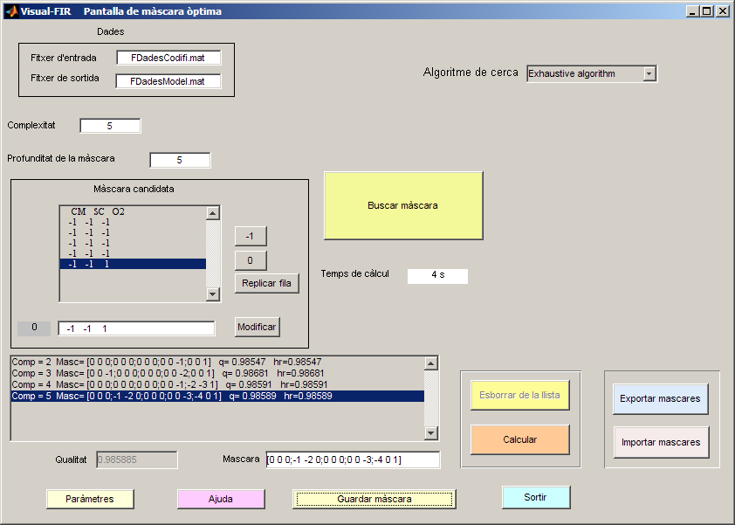
VisualFIR: Modelatge
I_{fc} V_{cm} λ_{O2}
t – 4δt 0 0 0
t – 3δt 0 0 0
t – 2δt 0 0 0
t – δt 0 0 -1
t 0 0 1
I_{fc} V_{cm} λ_{O2}
t – 4δt 0 0 0
t – 3δt -1 -2 0
t – 2δt 0 0 0
t – δt 0 0 -3
t -4 0 1
Modelització

Slide 31
VisualFIR: Fase de verificació
Càrrega de les dades de test
Predicció
Regeneració
Visualització del resultat
Modelització
Notes:
Aquesta fase està formada per quatre etapes:

Slide 32

VisualFIR: Predicció
Modelització

Slide 33
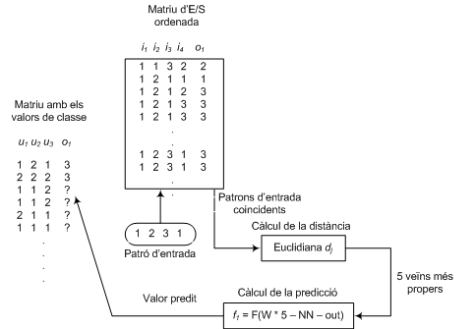

Predicció
1 2 3 1 2
1 2 3 1 2
1 2 3 1 2
1 2 3 1 3
1 2 3 1 3
1 2 3 1 3
Màscara òptima
3
Màscara òptima
Mesura de distància entre el patró d’entrada i tots els patrons de la matriu de comportament que coincideixen amb la classe d’aquest patró
Els cinc patrons que tenen la distància més petita se seleccionen com els 5 veïns més propers
Simulació qualitativa
Predicció dels valors futurs
(classe, pertinença i costat)
+
Motor d’inferència
Base de regles
El motor d’inferència ->
Algorisme dels 5 veïns més propers (5NN) per generar el valor de predicció més consistent
Modelització

Slide 34
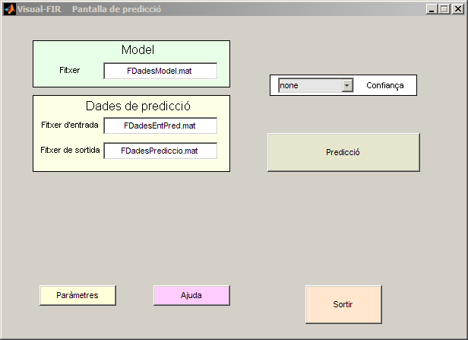
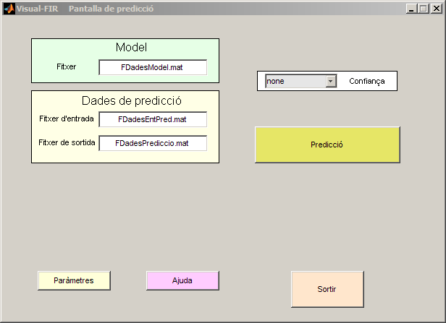
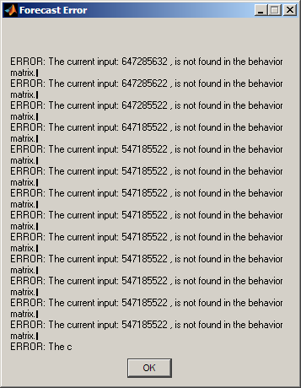
VisualFIR: Predicció
Modelització

Slide 35
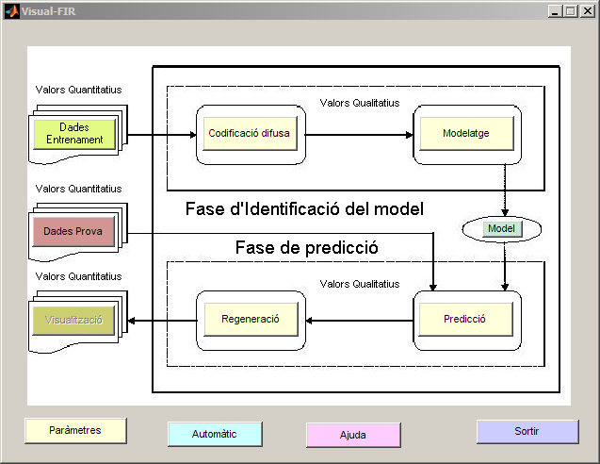
VisualFIR: Regeneració
Modelització

Slide 36
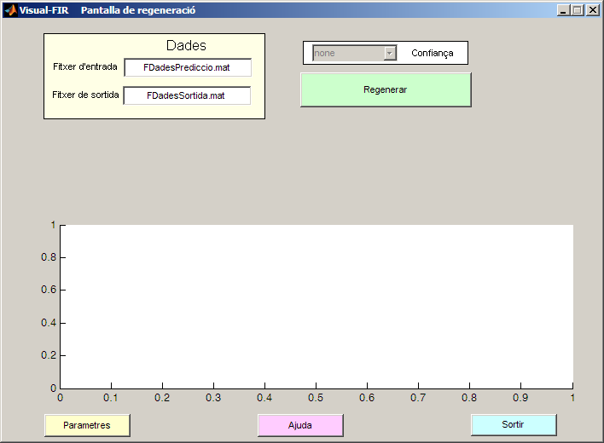
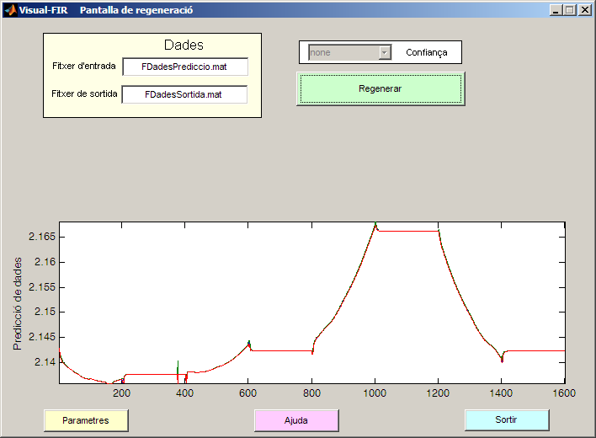
VisualFIR: Regeneració
Modelització

Slide 37
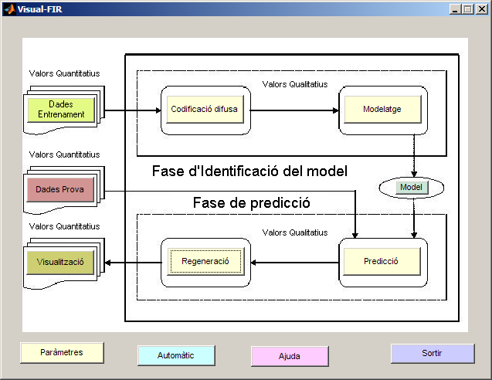
VisualFIR: Visualització dels resultats
Modelització

Slide 38
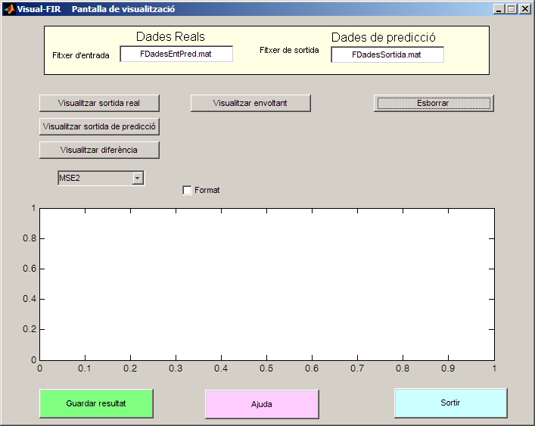
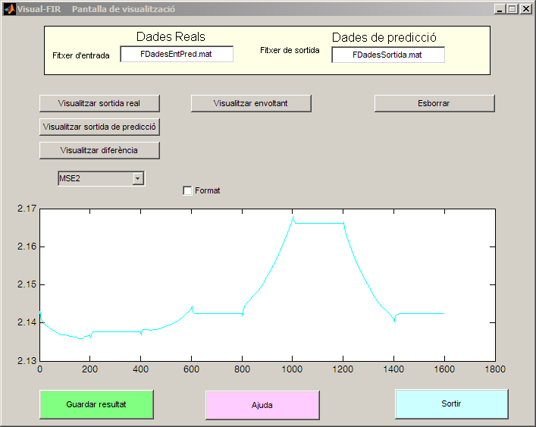

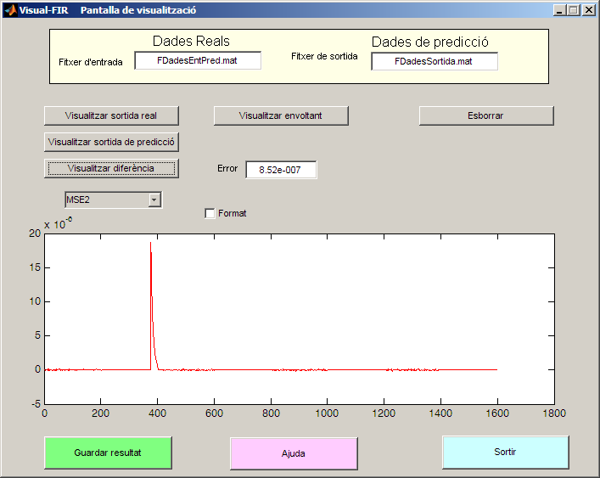
VisualFIR: Visualització dels resultats
E[(y(t) – y(t))²]
MSE = · 100%
y_{var}
Modelització

Slide 39
VisualFIR: Articles relacionats
  ESCOBET, A., NEBOT, A. and CELLIER, F. E.; Visual-FIR: A new platform for modeling and prediction of dynamical Systems. Summer Computer Simulation Conference, San Jose, California, 2004, vol. 36, nº 4, p. 229-234
  NEBOT, A, MUGICA, F and ESCOBET, A. Modeling ozone behavior during MILAGRO campaign applying fuzzy techniques. Proceedings of the Second MILAGRO Science Conference, Mexico D.F., México, 2007, format digital
  NEBOT, A., MUGICA, V. and ESCOBET, A.; Ozone prediction based on meteorological variables: a fuzzy inductive reasoning approach. Atmos.Chem.Phys.Discuss 2008, vol. 8, p. 12343-12370
  ESCOBET, A., NEBOT, À. and CELLIER, F. E.; Visual-FIR: A tool for model identification and prediction of dynamical complex systems. Simulation Modelling Practice and Theory, 2008, vol. 16, nº 1, p. 76-92
Modelització

Slide 40
Índex
Introducció i motivació del treball
Detecció i diagnòstic de fallades
  Descripció del banc de proves i del sistema FDD
Modelització  VisualFIR
  Fase d’identificació
  Fase de verificació
Simulació  VisualBlock-FIR
Detecció i diagnòstic de fallades  VisualBlock-FIR
  Sistema de detecció i diagnòstic de fallades (FDDS)
  Detecció de fallades
  Diagnòstic de fallades
  Resultats
  Robustesa
Aportacions i treball futur

Slide 41
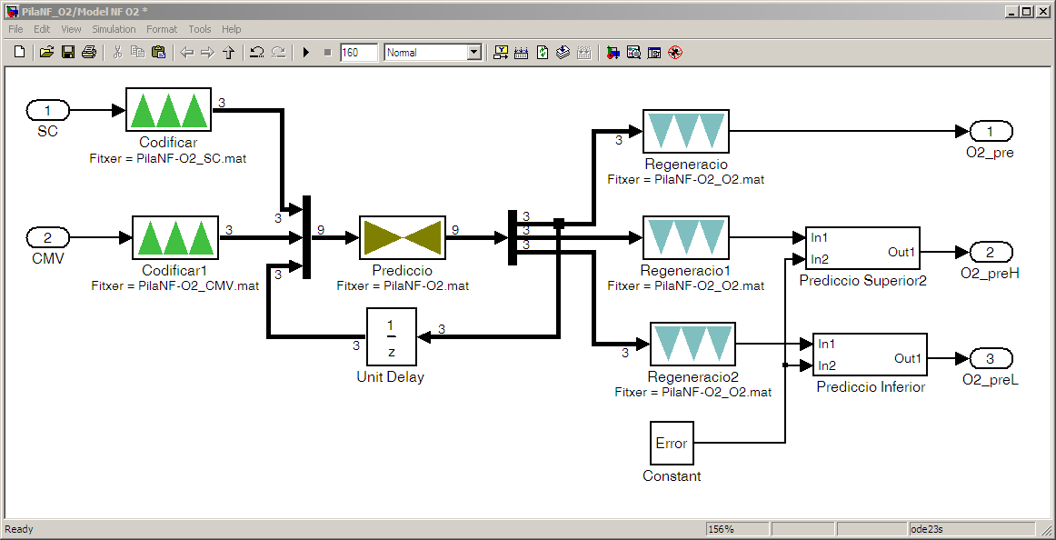
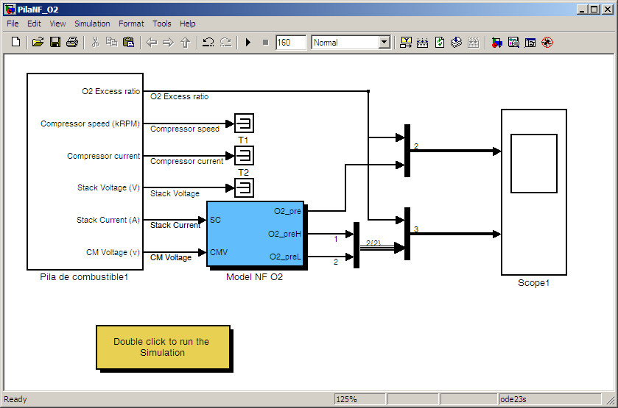
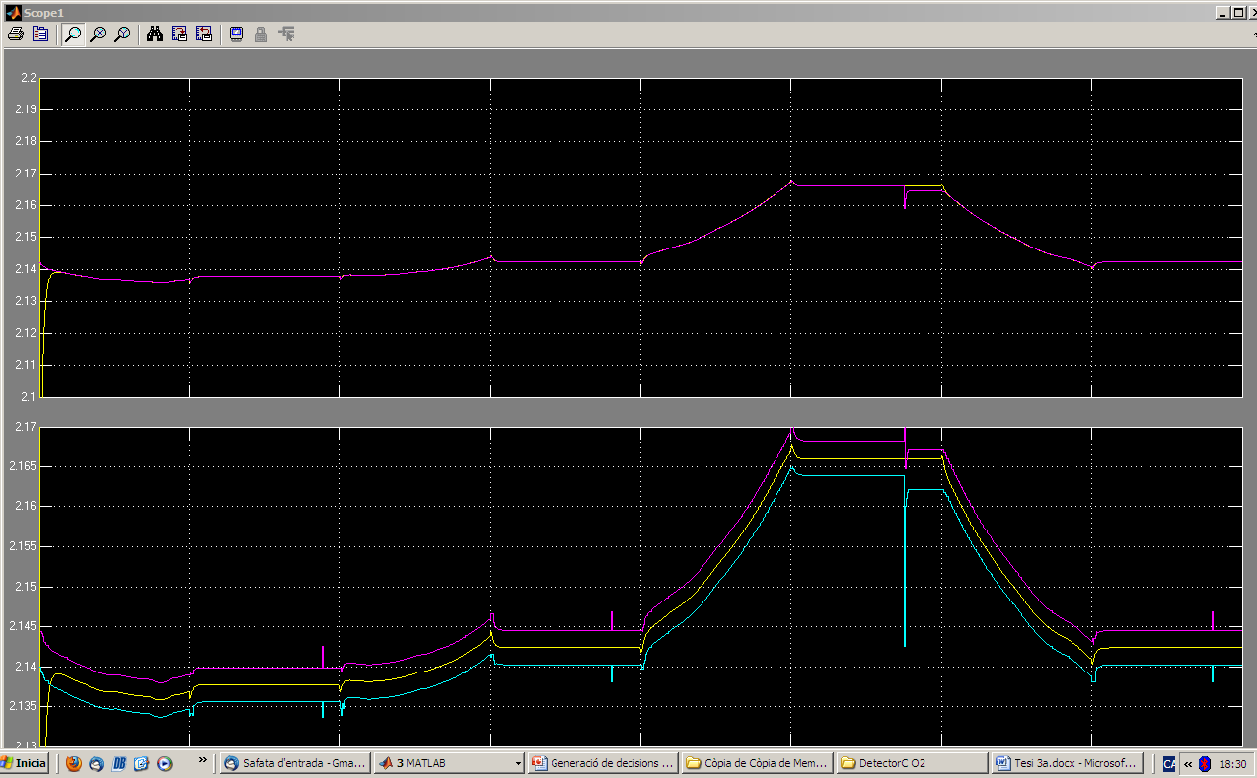
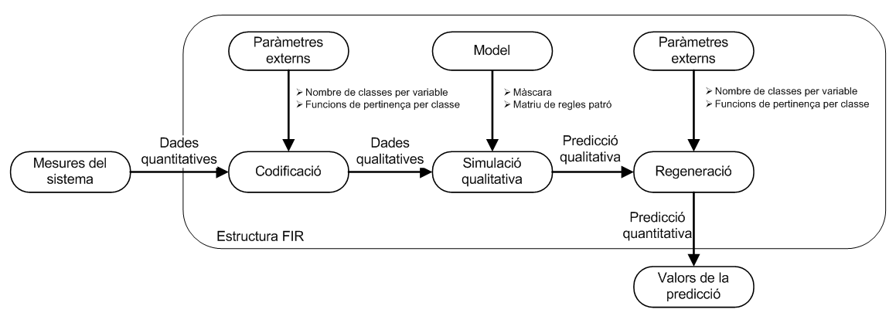
Simulació
VisualBlock-FIR: Estructura FIR de la simulació del model

Slide 42
Índex
Introducció i motivació del treball
Detecció i diagnòstic de fallades
  Descripció del banc de proves i del sistema FDD
Modelització  VisualFIR
  Fase d’identificació
  Fase de verificació
Simulació  VisualBlock-FIR
Detecció i diagnòstic de fallades  VisualBlock-FIR
  Sistema de detecció i diagnòstic de fallades (FDDS)
  Detecció de fallades
  Diagnòstic de fallades
  Resultats
  Robustesa
Aportacions i treball futur

Slide 43
VisualBlock-FIR: Models
S’ha vist: el procés per buscar el model per la variable de sortida d'excés d’oxigen (λ_{O2})
Aquest procés s’ha de repetir per les altres variables:
  Corrent del compressor (I_{CM})
  Velocitat del compressor (ω_{CM})
  Tensió a la pila (V_{fc})
Un cop es tenen els quatre models que representen el funcionament de la pila de combustible en funcionament normal (sense fallades), s’han de fer els experiments per a tots els casos de funcionament en fallada de la pila que es vulguin afegir a la llibreria de fallades
Les fallades analitzades en aquest treball son 5 i estan descrites al capítol 7 de la memòria
Detecció i diagnòstic de fallades

Slide 44
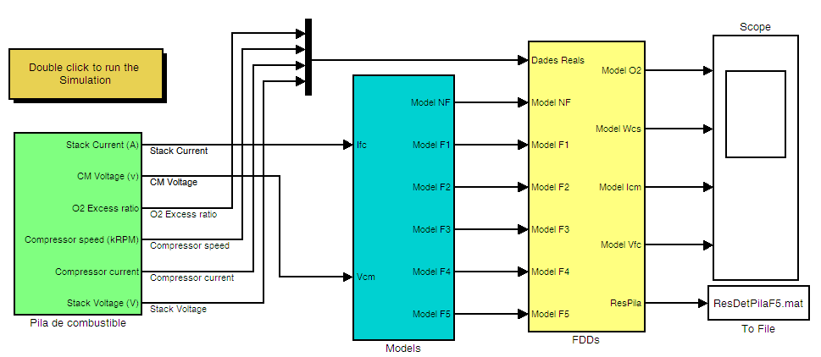
VisualBlock-FIR
Pila de combustible
Llibreria de models
Detecció i diagnòstic de fallades

Slide 45
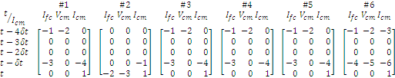
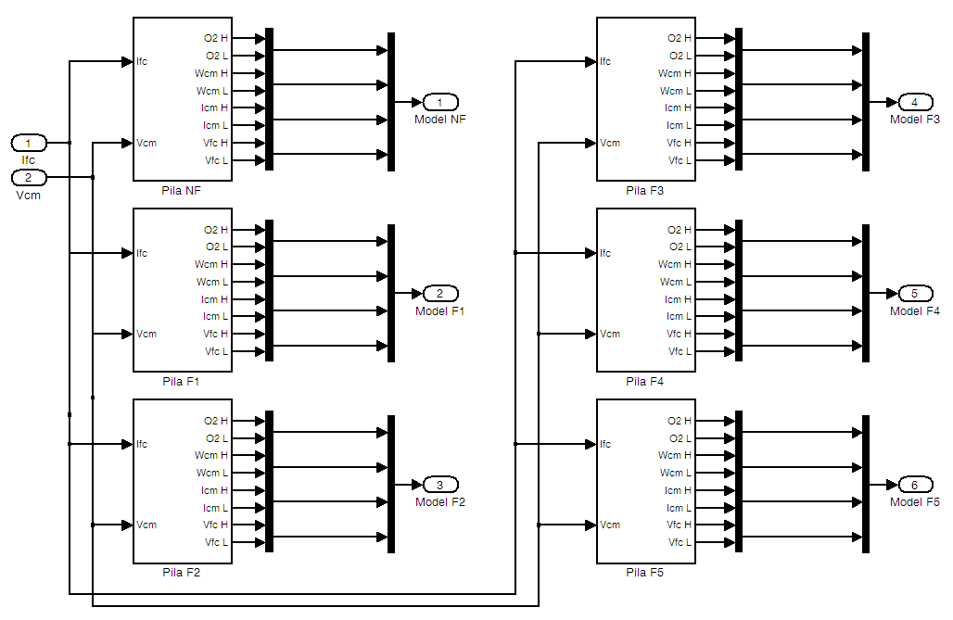
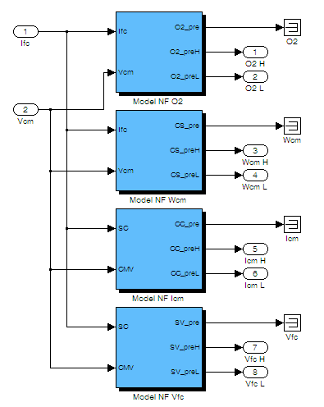

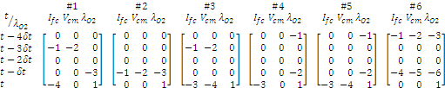
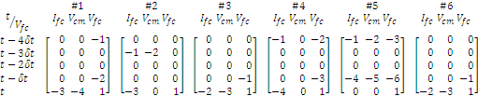
VisualBlock-FIR: Llibreria de models
Detecció i diagnòstic de fallades

Slide 46
VisualBlock-FIR: FDDS
Detecció i diagnòstic de fallades

Slide 47
Mòdul FDDS
És el responsable de detectar la fallada, aïllar-la i identificar-la
Durant la fase de detecció utilitza el senyal real del sistema i les envolupants del model sense fallades
Quan detecta una fallada, commuta al mode de diagnòstic i utilitza el senyal real i totes les envolupants dels models de la llibreria de fallades
Detecció i diagnòstic de fallades

Slide 48
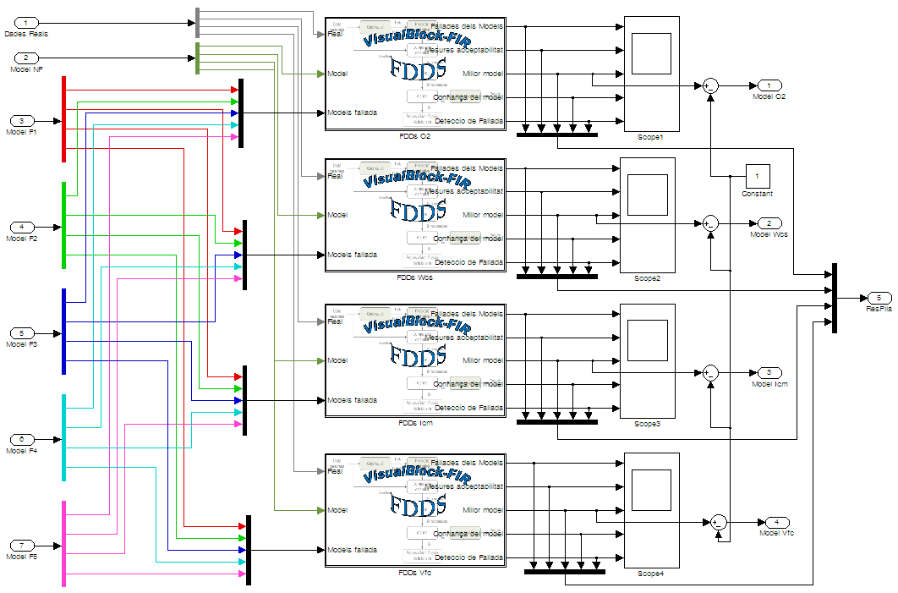
VisualBlock-FIR: FDDS
Detecció i diagnòstic de fallades

Slide 49
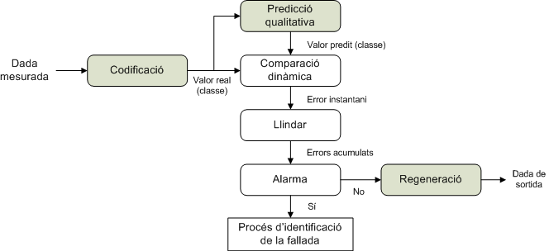
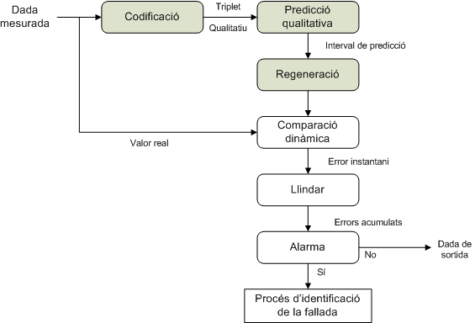
FIR-FDDS: Detecció de fallades
Per dessensibilitzar la metodologia FIR en el procés de la detecció de fallades, es proposa un mètode basat en envolupants.
Tot i que els resultats aconseguits amb aquesta metodologia van donar uns resultats força bons, hi havia certes limitacions:
Els errors instantanis d’una finestra de predicció s’acumulen i si sobrepassen el llindar prefixat pel modelador es dispara l’alarma de detecció de la fallada
Els errors instantanis s’emmagatzemen en una matriu a la que s’aplica un filtre d’error
El filtre d’error acumula els errors instantanis sobre una finestra temporal. La finestra es desplaça sobre la matriu d’error i acumula els errors instantanis
La detecció de les fallades es fa comparant el valor de classe de la sortida de predicció amb el valor de classe de la sortida real. Quan el valor de sortida és proper als llindars de les classes es pot donar un canvi de classe i que el mètode consideri que hi ha hagut una fallada que realment no hi ha sigut.
Si se sobrepassa el llindar s’activa l’alarma
La classe del valor de predicció es compara amb la classe del valor real
El temps de detecció és molt gran. Per garantir una detecció correcta, la grandària de la finestra de detecció ha de ser força gran i el filtre d’errors, per evitar falses alarmes, ha de ser excessivament gran.
L’envolupant: 5 veïns més propers calculats dins de la màquina d’inferència del FIR.
El límit superior s’obté del veí que té el valor més alt i el límit inferior del veí de valor més baix.
Detecció i diagnòstic de fallades

Slide 50
FIR-FDDS: Diagnòstic de fallades
Tot i que els resultats aconseguits amb aquesta metodologia van ser acceptables, hi havia una limitació molt important:
Es selecciona una nova finestra de temps per diagnosticar el motiu de la fallada
El model amb menys errors es selecciona com el que millor representa el nou comportament
La mesura d’acceptabilitat és un indicador relatiu de quin és el model que millor prediu el nou comportament del sistema.
Permet determinar de manera fiable quan la fallada no està representada a la llibreria o quan s’identifiquen diferents models per a una mateixa fallada.
El diagnòstic de la fallada s’extreu del model que ha tingut menys errors acumulats dins la finestra temporal i no dóna cap referència de la qualitat d’aquest model.
Es fa la predicció del comportament per a cada model de la llibreria de fallades
S’acumulen els errors instantanis produïts per a cada model
Q_{i} = C_{i} · C_{reli}
C_{i} = 1.0 – I_{ai}/I_{amax}
C_{reli} = C_{i} /(C₁+ ·· + C_{k})
Detecció i diagnòstic de fallades

Slide 51
FIR-FDDS: Publicacions
  ESCOBET, A, NEBOT, A and CELLIER, FE. Model Acceptability Measure for the Identification of Failures in Qualitative Fault Monitoring Systems. Proc. ESM'99, European Simulation MultiConference, Warsaw, Poland, 1999. p. 339-347
  ESCOBET, A., NEBOT, A. and VALLVERDU, A.; A Qualitative Fault Monitoring System to Support Medical Decisions: An Application to the Central Nervous System. In Proc. of the SCB'99, International ICSC Symposium on Soft Computing in Biomedicine, Rochester, NY. 1999. p. 536-542
  ESCOBET, A., HUBER, R.M., NEBOT, À. and CELLIER, F.E.; Enhanced Equal Frequency Partition Method for the Identification of a Water Demand System. Proc. AI, Simulation and Planning in High Autonomy Systems, Tucson, Arizona 2000. p. 209-215
  ESCOBET, A. and NEBOT, À. Detecció i identificació de falles en una xarxa de distribució d'aigües. Vol. LSI-01-20-R. Report intern. Universitat Politècnica de Catalunya, 2001
  ESCOBET, A., NEBOT, A. and CELLIER, F.; Fault detection and identification using FIRFMS. International Journal of General Systems 2007, vol. 36, nº 3, p. 347-374
Detecció i diagnòstic de fallades

Slide 52
VisualBlock-FIR: Resultat del banc de proves
Paràmetres del FDDS:
  Finestra de detecció: 10 mostres (1 s)
  Llindar: 3 errors acumulats
  Finestra de diagnòstic: 60 mostres (6 s)
En tots els casos s’introdueix una fallada a l’instant de temps de 150 segons i es fa la simulació durant 300 segons
Detecció i diagnòstic de fallades

Slide 53
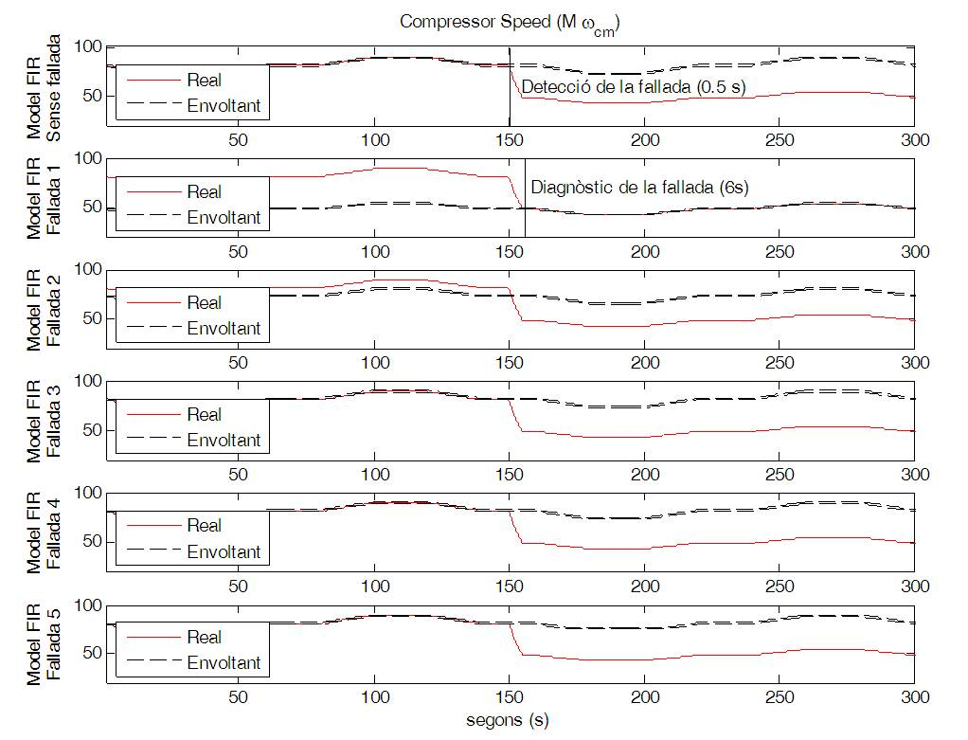
f₁: Augment de la fricció al motor del compressor
VisualBlock-FIR: Resultat del banc de proves. Velocitat del compressor
Detecció i diagnòstic de fallades

Slide 54
f₁: Resposta del sistema
VisualBlock-FIR: Resultat del FDDS
 | Temps de detecció |  |  |  | Temps de diagnòstic
 | M_λ_{O2} | M_ω_{cm} | M_I_{cm} | M_V_{fc} | M_λ_{O2} | M_ω_{cm} | M_I_{cm} | M_V_{fc}
f₁ | 0.4 | 0,5 | 0,4 | 0,8 | 6 | 6 | 6 | 6
f₂ | 0,6 | 0,9 | 0,4 | 1,5 | 6 | 6 | 6 | 7
f₃ | 0,4 | — | 0,4 | — | 6 | — | 6/12 | —
f₄ | 0,3 | — | 0,4 | 0,4 | 6 | — | 6/30 | 6
f₅ | 22,7 | 23,5 | 22,3 | 25,3 | 28 | 29 | 28 | 31
Excés d’oxigen
Velocitat del compressor
Corrent del compressor
Tensió a la pila
Resposta del sistema
Detecció i diagnòstic de fallades

Slide 55
VisualBlock-FIR: Publicacions
  ESCOBET, A. and NEBOT, À.; Fault Detection and Identification in a Fuel Cell System. Proceedings of the 12th International Conference of the Catalan Association for Artificial Intelligence, Cardona (Espanya), 2009. p. 399-408
  ESCOBET, A. and NEBOT, À.; Detecció de fallades en un sistema de Piles de Combustible. Vol. LSI-10-1-R. 2010. p. 1-39
  ESCOBET, A., NEBOT, À. and MUGICA, F.; Robust Fault Detection and Identification in a Fuel Cell System via Fuzzy Models. Proceedings of the 18th International Conference on Control Systems and Computer Science, Bucarest (Rumania), 2011. 250-257 p. ISBN 2066-4451
  ESCOBET, A., NEBOT, À. and CELLIER, F. E.; Fault diagnosis system based on fuzzy logic: Application to a valve actuator benchmark. Journal of Intelligent and Fuzzy Systems 2011, vol. 22, nº 4, p. 155-171
Detecció i diagnòstic de fallades

Slide 56
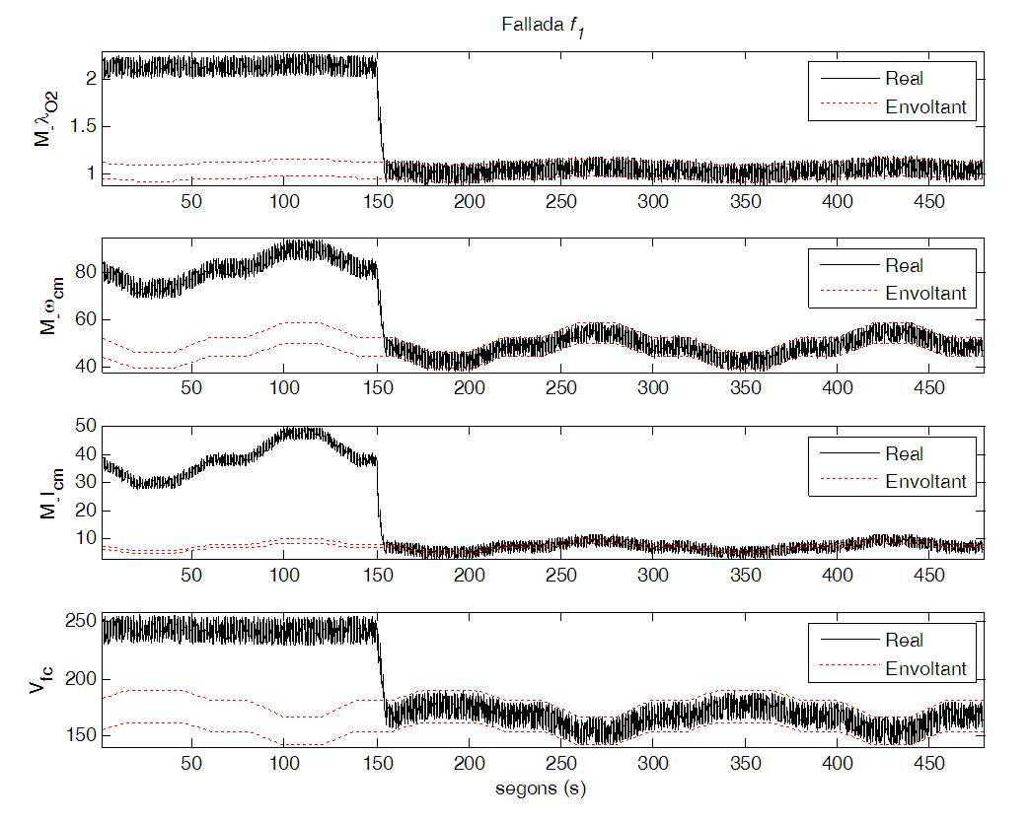
VisualBlock-FIR: Anàlisi de la robustesa
Fallada f₁ (20 dB)
Estudi de la robustesa: s’afegeix soroll blanc uniforme a les sortides de les quatre variables del sistema
La robustesa es prova en cadascuna de les cinc fallades i amb diferents nivells de soroll
Finestra de detecció: 1 s
Llindar: 3 errors acumulats
Finestra de diagnòstic: 10 s
Detecció i diagnòstic de fallades

Slide 57
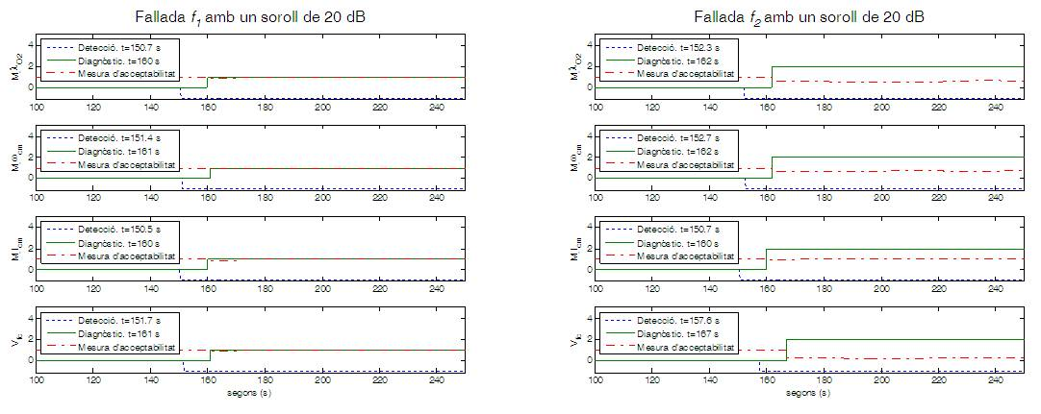
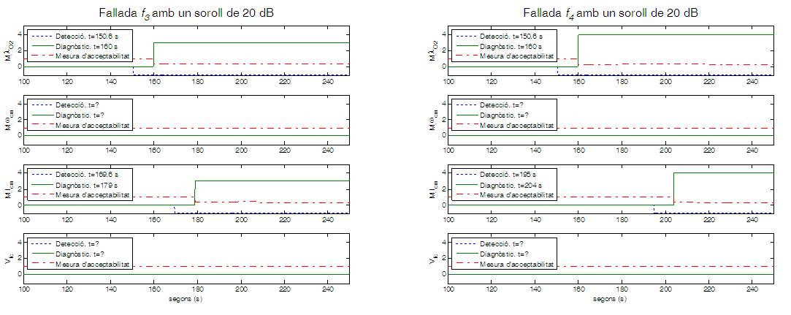
VisualBlock-FIR: Anàlisi de la robustesa
 | Soroll afegit | % increment de l’envolupant | Detecció |  |  |  | Diagnòstic
 |  |  | M_λ_{O2} | M_ω_{cm} | M_I_{cm} | M_V_{fc} | M_λ_{O2} | M_ω_{cm} | M_I_{cm} | M_V_{fc}
f₁ | 0,1 % (60 dB) | 0 % | 0,4 | 0,5 | 0,4 | 0,8 | 10 | 10 | 10 | 10
 | 1 % (40 dB) | 0 % | 0,4 | 0,5 | 0,4 | 0,9 | 10 | 10 | 10 | 10
 | 3,5 % (30 dB) | 2,5 % | 0,5 | 0,7 | 0,4 | 0,8 | 10 | 10 | 10 | 10
 | 10 % (20 dB) | 8 % | 0,7 | 1,4 | 0,5 | 1,7 | 10 | 11 | 10 | 11
f₂ | 0,1 % (60 dB) | 0 % | 0,6 | 0,9 | 0,4 | 1,8 | 10 | 10 | 10 | 11
 | 1 % (40 dB) | 0 % | 0,5 | 1,3 | 0,4 | 2,0 | 10 | 11 | 10 | 11
 | 3,5 % (30 dB) | 2,5 % | 0,7 | 1,6 | 0,5 | 2,3 | 10 | 11 | 10 | 12
 | 10 % (20 dB) | 8 % | 2,3 | 2,7 | 0,7 | 7,6 | 12 | 12 | 10 | 17
f₃ | 0,1 % (60 dB) | 0 % | 0,4 | — | 0,5 | — | 10 | — | 10 | —
 | 1 % (40 dB) | 0 % | 0,4 | — | 0,4 | — | 10 | — | 10 | —
 | 3,5 % (30 dB) | 2,5 % | 0,4 | — | 0,6 | — | 10 | — | 10 | —
 | 10 % (20 dB) | 8 % | 0,6 | — | 19,6 | — | 10 | — | 29 | —
f₄ | 0,1 % (60 dB) | 0 % | 0,3 | — | 0,4 | 0,4 | 10 | — | 10 | 10
 | 1 % (40 dB) | 0 % | 0,3 | — | 0,4 | 0,4 | 10 | — | 10 | 10
 | 3,5 % (30 dB) | 2,5 % | 0,3 | — | 0,5 | 0,7 | 10 | — | 10 | 10
 | 10 % (20 dB) | 8 % | 0,6 | — | 45,0 | — | 10 | — | 54 | —
f₅ | 0,1 % (60 dB) | 0 % | 22,8 | 23,4 | 22,3 | 25,3 | 32 | 33 | 32 | 35
 | 1 % (40 dB) | 0 % | 22,6 | 23,5 | 22,4 | 24,7 | 32 | 33 | 32 | 34
 | 3,5 % (30 dB) | 2,5 % | 23,5 | 23,6 | 22,7 | 25,9 | 33 | 33 | 32 | 35
 | 10 % (20 dB) | 8 % | 25,9 | 33,0 | 23,6 | — | 35 | 41 | 33 | —
Articles relacionats:
  ESCOBET, A., NEBOT, À. and MUGICA, F.; Robust Fault Detection and Identification in a Fuel Cell System via Fuzzy Models. Bucarest (Rumania) ed. Proceedings of the 18th International Conference on Control Systems and Computer Science, 2011. 250-257 p. ISBN 2066-4451
  Escobet, A.; Nebot, A.; Mugica, F. “Fuzzy fault diagnosis in fuel cell power systems”. Expert Systems with Applications , 2012, en procés de revisió
Detecció i diagnòstic de fallades

Slide 58
Índex
Introducció i motivació del treball
Detecció i diagnòstic de fallades
  Descripció del banc de proves i del sistema FDD
Modelització  VisualFIR
  Fase d’identificació
  Fase de verificació
Simulació  VisualBlock-FIR
Detecció i diagnòstic de fallades  VisualBlock-FIR
  Sistema de detecció i diagnòstic de fallades (FDDS)
  Detecció de fallades
  Diagnòstic de fallades
  Resultats
  Robustesa
Aportacions i treball futur

Slide 59
Aportacions
El nou mètode EEFP per determinar els llindars associats a cada classe en el procés de discretització de les variables quantitatives
El desenvolupament de la plataforma Visual-FIR per obtenir els models qualitatius
La creació de la metodologia FIR Fault Detection and Diagnosis System (FIRFDDS)
El desenvolupament de la plataforma VisualBlock-FIR per fer la simulació i el FDDS
S’ha comprovat el bon funcionament de les metodologies sobre dos sistemes complexes: un actuador pneumàtic i la pila de combustible
L’estudi de la robustesa del FIRFDDS davant de la presència de soroll

Slide 60
Treball futur
Agrupar fallades relacionades en un sol model per representar el comportament de més d’una fallada (MED 2012)
Automatitzar l’ajust dels paràmetres del FIRFDDS
Diagnosticar fallades diferents a les que hi ha a la llibreria de models de fallades
Determinar la tendència de la fallada. Temps de vida útil
Diagnosticar una fallada en cas de discrepància entre els diferents mòduls FDDS
Implementar les eines en una plataforma de programació lliure

Slide 61
Moltes gracies

